Slide 1


Hot Topics – Gynäkologische Endokrinologie und Kinderwunsch
Prof. Dr. Petra Stute
Abteilung Gyn. Endokrinologie und Reproduktionsmedizin, Universitäts-Frauenklinik

Slide 2
Agenda
Aus „PCOS“ wird „PMOS“
Gestagene und Meningeomrisiko

Slide 3
1. Thema
Aus
„Polyzystisches Ovarialsyndrom“ (PCOS)
wird
„Polyendokrines metabolisches Ovarialsyndrom“ (PMOS)

Slide 4
Hintergrund
Die Namensänderung entstand aus einem mehrstufigen globalen Konsensusprozess mit Beteiligung von akademischen, klinischen und Patientenorganisationen. ^{1,2}
Zentrale Gründe waren
Fehlende Genauigkeit: "Polyzystisch" impliziert echte Zysten – die Rotterdam-Kriterien erfordern aber keine Zysten, sondern ovulatorische Dysfunktion, Hyperandrogenismus und/oder polyzystische Ovarmorphologie. ^{3,4}
Stigmatisierung und Verwirrung > Diagnoseverzögerung und fragmentierte Versorgung
Vernachlässigung metabolischer/endokriner Aspekte: Der Name «PCOS» fokussiert auf ein gynäkologisches Bild und vernachlässigte Insulinresistenz, kardiometabolische Risiken und weitere endokrine Dysfunktionen. ¹
Allerdings ist die Umbenennung nicht unumstritten: Kritiker argumentieren, dass PMOS die zentrale Rolle der ovariellen Dysfunktion unterschätzen könnte und dass Konsens allein keine biologische Validität begründet, während andere vor einer neuen biomedizinischen Reduktion warnen, die psychosoziale Dimensionen vernachlässigt. ^{4,5}
1 Teede HJ et al., Lancet (London, England). 2026 2 Ng NBH et al., Journal of Pediatric and Adolescent Gynecology. 2026 3 Derijani F et al., Journal of Evaluation in Clinical Practice. 2026 4 Joham AE et al., Clinical Endocrinology. 2022 5 Longo M et al., Reproductive Biomedicine Online. 2026

Slide 5
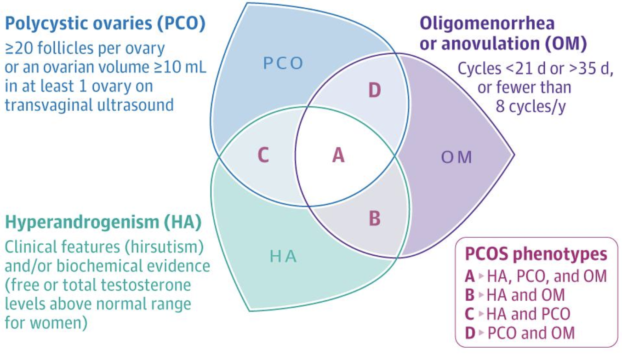
Ergebnisse: Kriterien
Die Umbenennung in PMOS hat die diagnostischen Kriterien selbst nicht verändert – sie betrifft primär Terminologie und konzeptuelles Framing, nicht die zugrunde liegenden Rotterdam-basierten Diagnosealgorithmen.
Huddleston HG, Dokras A. Diagnosis and Treatment of Polycystic Ovary Syndrome. JAMA. 2022

Slide 6
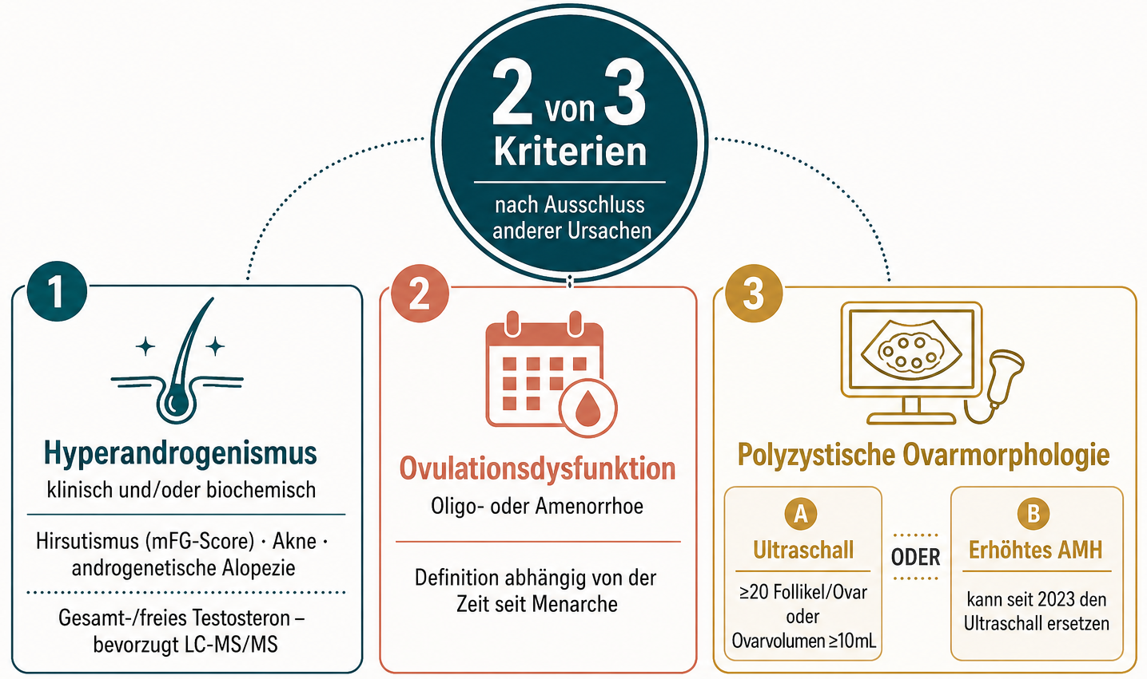
Ergebnisse: Kriterien Erwachsene
Definition unregelmässiger Zyklen:
im 1. Jahr postmenarchal normal; 1–3 Jahre postmenarchal <21 oder >45 Tage; 3 Jahre postmenarchal bis Perimenopause <21 oder >35 Tage oder <8 Zyklen/Jahr; >1 Jahr postmenarchal sek. Amenorrhoe >90 Tage für einen Zyklus; prim. Amenorrhoe mit 15 Jahren oder >3 Jahre nach Thelarche.
Teede HJ et al., Recommendations From the 2023 International Evidence-Based Guideline for the Assessment and Management of Polycystic Ovary Syndrome. Human Reproduction. 2023.

Slide 7
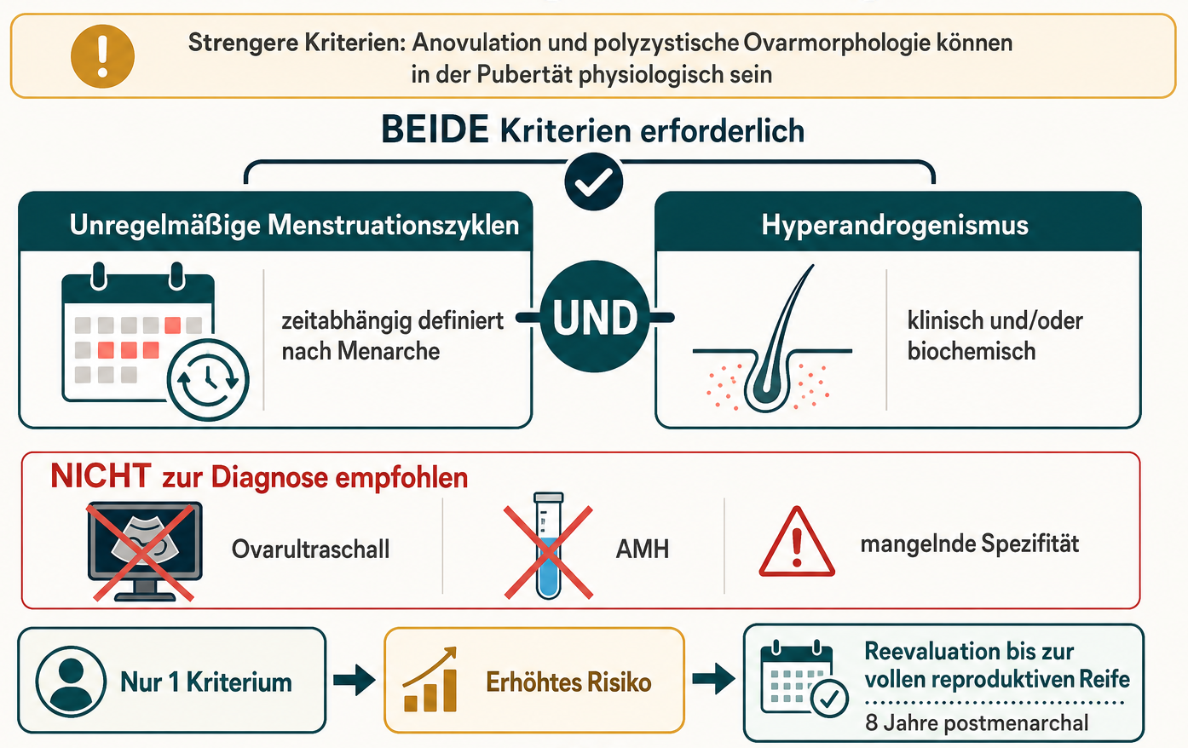
Ergebnisse: Kriterien Adoleszenz
Die Adoleszenz beginnt biologisch mit der Menarche und endet je nach Definition zw. 19 und 24 Jahren chronologisch.
Für die PCOS/PMOS-Diagnostik gilt jedoch praktisch die Zeitspanne seit Menarche bis zur reproduktiven Reife (ca. 8 Jahre postmenarchal).
Teede HJ et al., Recommendations From the 2023 International Evidence-Based Guideline for the Assessment and Management of Polycystic Ovary Syndrome. Human Reproduction. 2023.
Peña AS et al., Update on Diagnosis of Polycystic Ovary Syndrome During Adolescence. Fertility and Sterility. 2025.

Slide 8
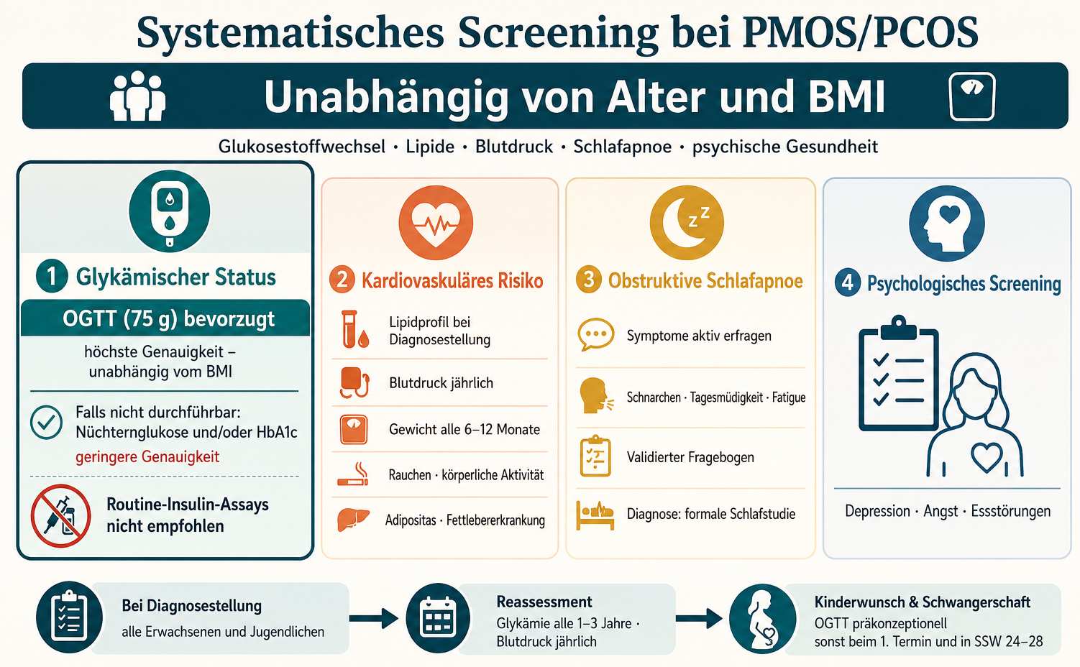
Ergebnisse: Screening
Teede HJ et al., Recommendations From the 2023 International Evidence-Based Guideline for the Assessment and Management of Polycystic Ovary Syndrome. Human Reproduction. 2023.; Huddleston HG, Dokras A. Diagnosis and Treatment of Polycystic Ovary Syndrome. JAMA. 2022; Cho L et al., Summary of Updated Recommendations for Primary Prevention of Cardiovascular Disease in Women: JACC State-of-the-Art Review. Journal of the American College of Cardiology. 2020

Slide 9
Ergebnisse: Therapie
Die Umbenennung von PCOS in PMOS ändert die therapeutischen Empfehlungen selbst nicht.
Teede HJ et al., Recommendations From the 2023 International Evidence-Based Guideline for the Assessment and Management of Polycystic Ovary Syndrome. Human Reproduction. 2023.

Slide 10
Fazit für die Praxis
Was sich durch die Umbenennung tatsächlich ändert, ist eher konzeptuell und strukturell als pharmakologisch:
Breitere Rahmung des Managements: PMOS betont explizit die multisystemische endokrin-metabolische Natur, was die bereits bestehende Empfehlung verstärkt, reproduktive, metabolische, kardiovaskuläre, dermatologische und psychologische Aspekte gemeinsam zu adressieren (inkl. Screening auf Depression/Angst, Essstörungen).
ICD-Kodierung und Klassifikation werden im Rahmen der Implementierung angepasst, was langfristig Versorgungsstrukturen und Abrechnung beeinflussen könnte.
Kommunikation und Aufklärung: Erwartet wird eine Verbesserung des Patientenverständnisses und weniger Stigmatisierung, was indirekt Therapieadhärenz und Versorgungszufriedenheit verbessern könnte – ein direkter Effekt auf Wirksamkeit einzelner Medikamente ist jedoch nicht belegt.

Slide 11
2. Thema
Gestagene und Meningeomrisiko

Slide 12
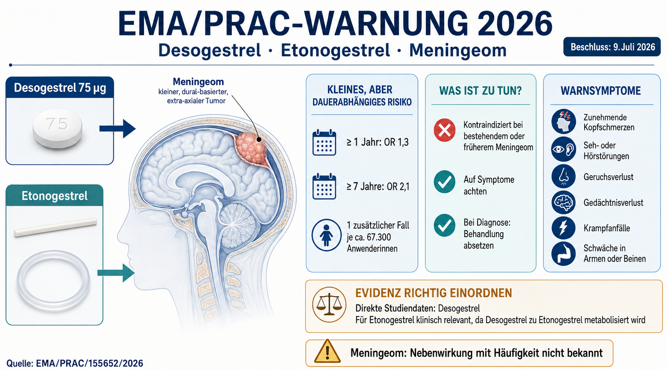
Hintergrund: EMA

Slide 13
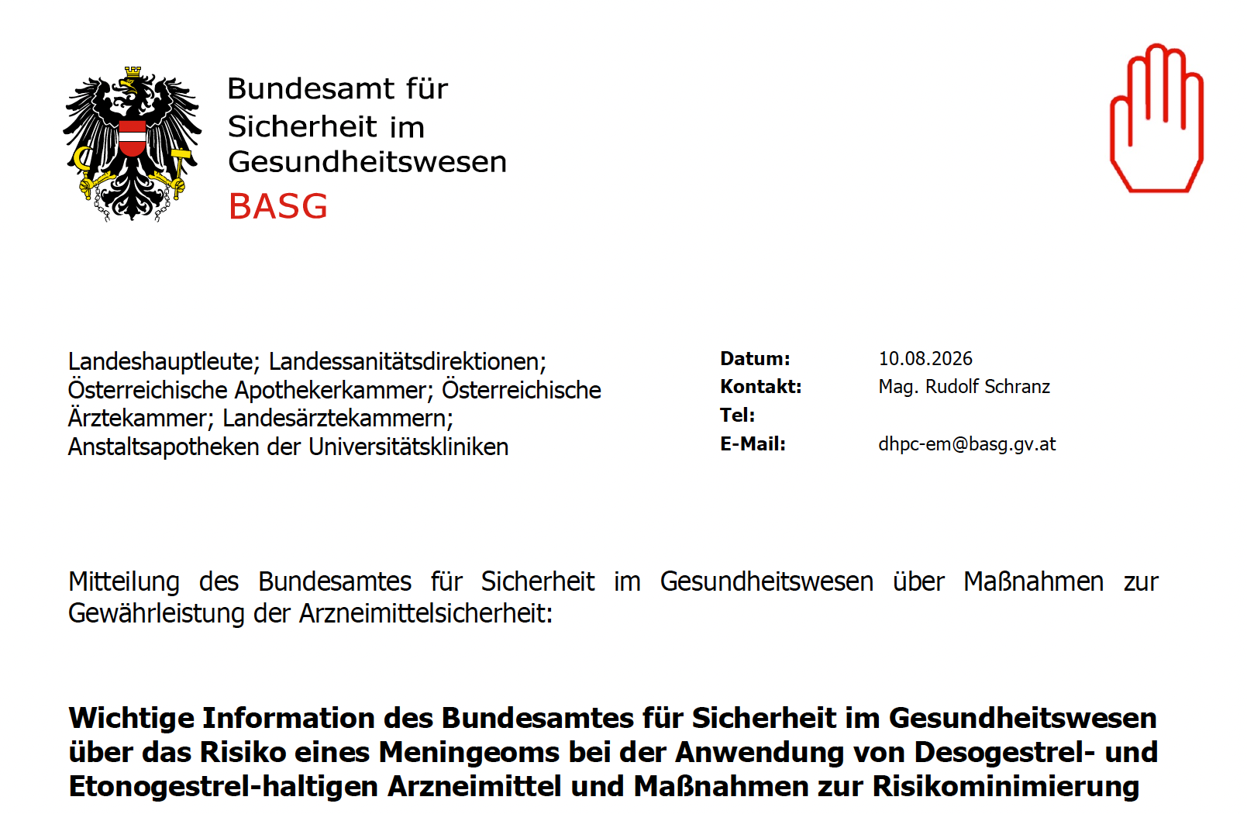
Hintergrund: Österreich
Österreich
(bisher kein Statement von Swissmedic)

Slide 14
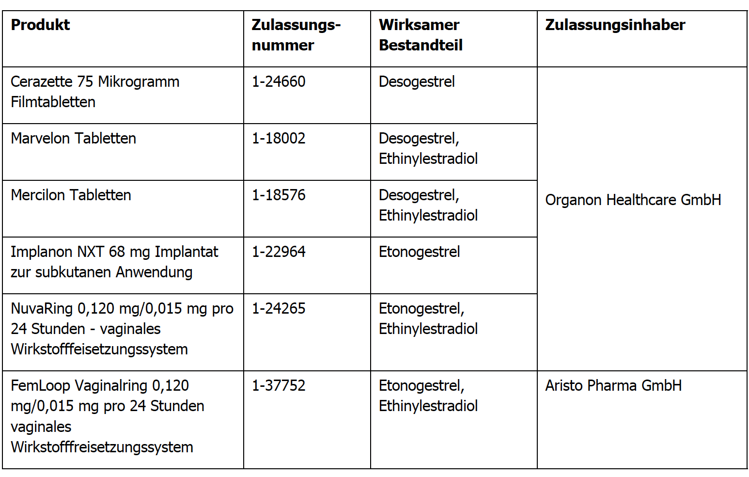
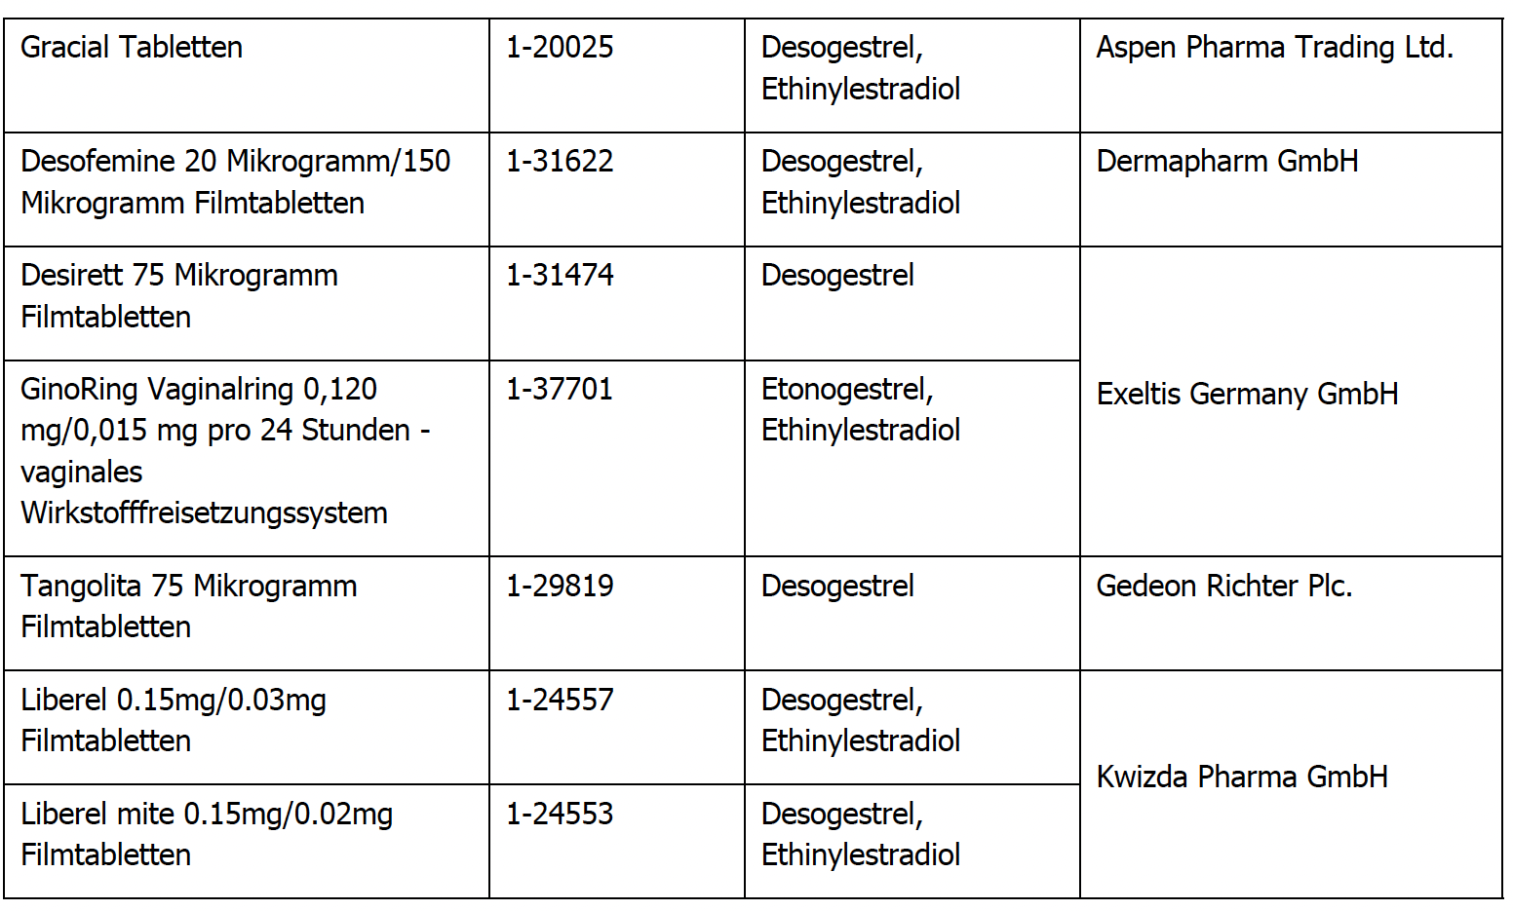
Zwischengedanken ...
In dem EMA-Statement steht nicht, dass DSG / ENG -haltige Kontrazeptiva ab jetzt gemieden werden sollten!
Aber das BASG (Österreich) liefert gleich eine Liste mit allen Kontrazeptiva, die DSG / ENG enthalten.
Es ist zu befürchten, dass aus Angst vor Meningeomen, die „gefühlte“ Auswahl an Gestagenen immer kleiner wird.

Slide 15

Was sind Meningeome?

Slide 16
Epidemiologie Meningeome
Meningeome machen etwa 33 – 42 % aller primären ZNS-Tumoren aus, mit einer altersstandardisierten Inzidenz von ca. 8 – 10 pro 100’000 Personenjahre in den USA. ¹
Frauen sind häufiger betroffen (w : m = 2-3 : 1). ²
Häufigkeitsgipfel > 65. Lebensjahr. ²
Die Inzidenz steigt weltweit an, wesentlich getrieben durch zunehmende Bildgebung. ^{2,3}
1 Abuawad M et al., Hospital-based descriptive epidemiology of intracranial meningiomas in Palestine: A retrospective study from a major referral center (2018–2023). PloS One. 2025
2 Xu C et al., Association between anthropometric factors and meningioma risk: A systematic review and meta-analysis. PloS One. 2024
3 Miller KD et al., Brain and Other Central Nervous System Tumor Statistics, 2021. CA: A Cancer Journal for Clinicians. 2021

Slide 17
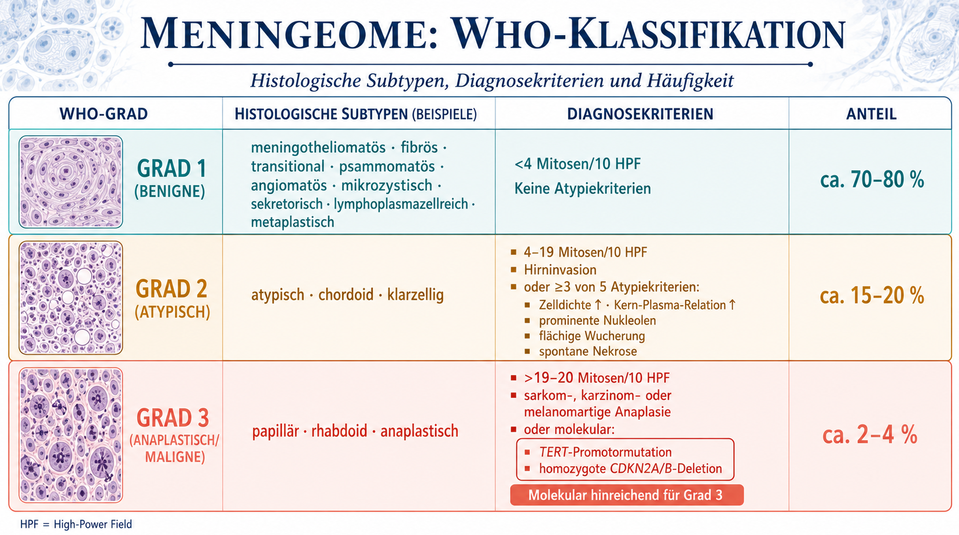
Einteilung Meningeome
Aung TM et al., Biomarkers for prognosis of meningioma patients: A systematic review and meta-analysis. PloS One. 2023
Barresi V et al., Classification of human meningiomas: lights, shadows, and future perspectives. Journal of Neuroscience Research. 2016

Slide 18
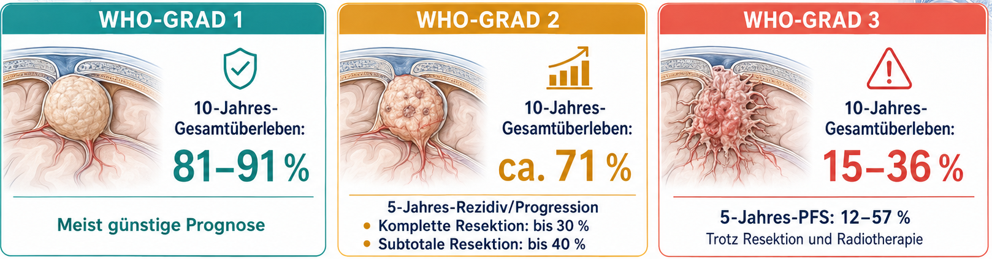
Prognose Meningeome
Aung TM et al., Biomarkers for prognosis of meningioma patients: A systematic review and meta-analysis. PloS One. 2023
Ho VKY et al., Epidemiology of Adult Meningioma: Report From the Dutch Brain Tumour Registry (2000-2019). European Journal of Neurology. 2023
Goldbrunner R et al., EANO Guidelines for the Diagnosis and Treatment of Meningiomas. The Lancet. Oncology. 2016

Slide 19

Gestagene und Meningeomrisko
Stute P, Pavicic E, Raabe A. Progestogens and meningioma: beyond serial safety warnings towards risk-stratified prescribing. Manuskript in Vorbereitung

Slide 20

Kombinierte Kontrazeptiva und Meningeomrisiko
Stute P, Pavicic E, Raabe A. Progestogens and meningioma: beyond serial safety warnings towards risk-stratified prescribing. Manuskript in Vorbereitung

Slide 21
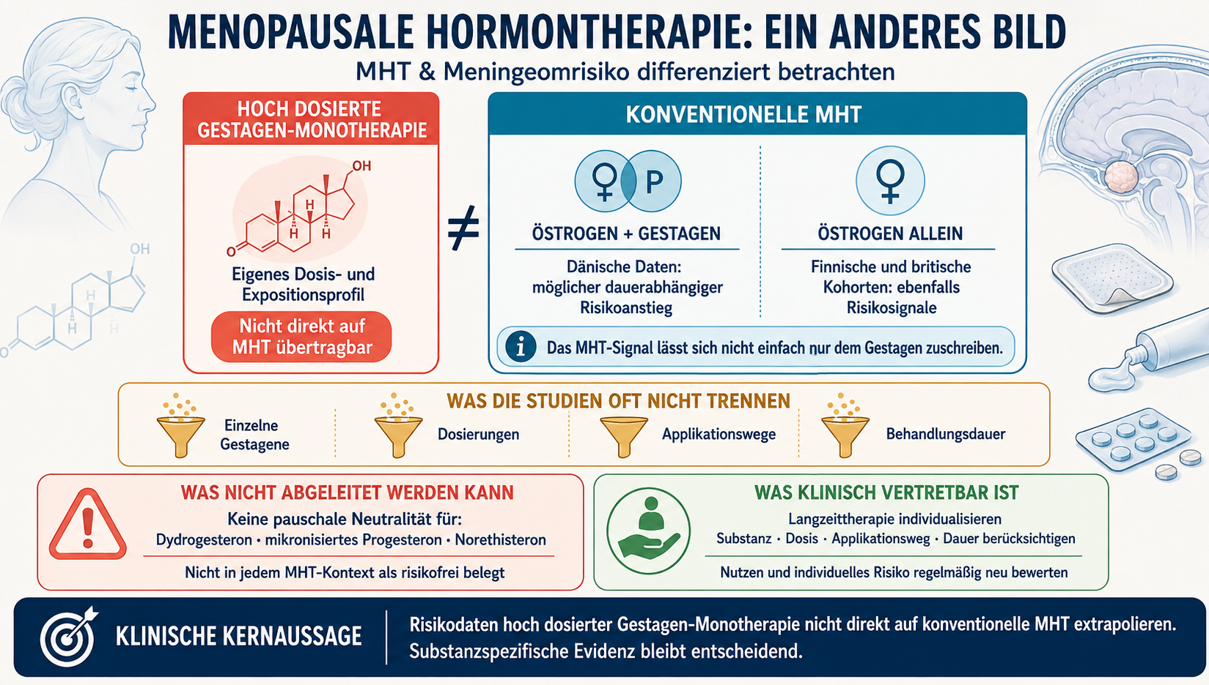
HRT und Meningeomrisiko
Stute P, Pavicic E, Raabe A. Progestogens and meningioma: beyond serial safety warnings towards risk-stratified prescribing. Manuskript in Vorbereitung

Slide 22
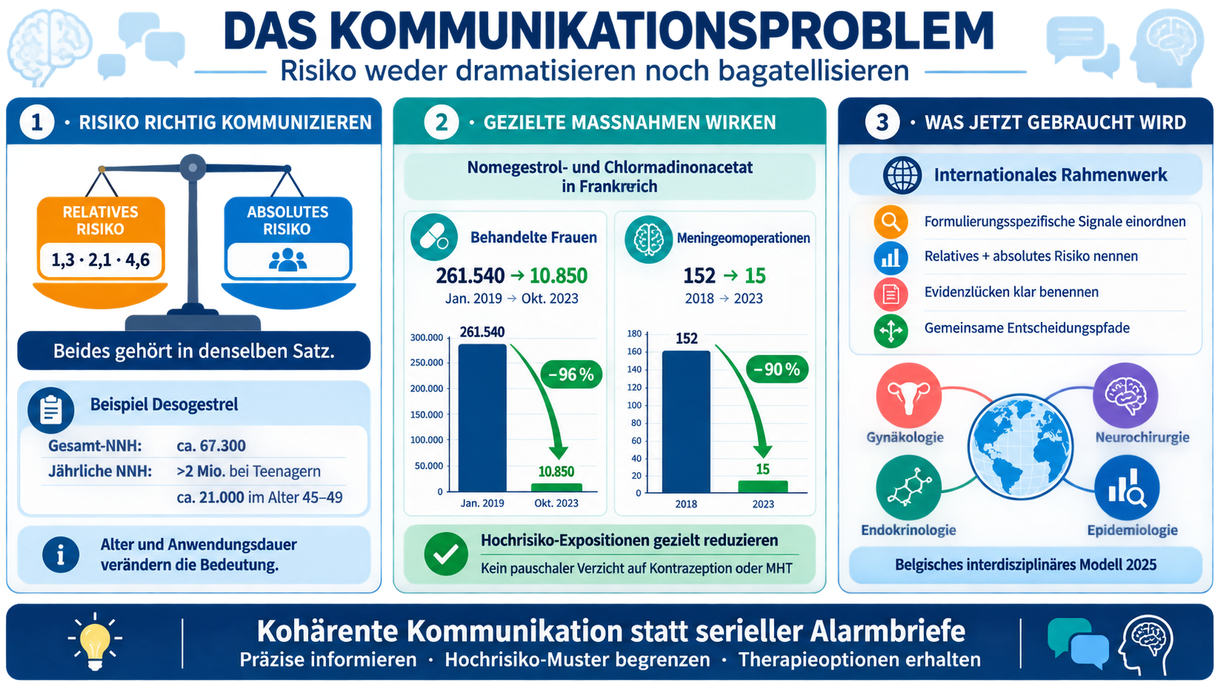
Wie kommunizieren?
Stute P, Pavicic E, Raabe A. Progestogens and meningioma: beyond serial safety warnings towards risk-stratified prescribing. Manuskript in Vorbereitung

Slide 23
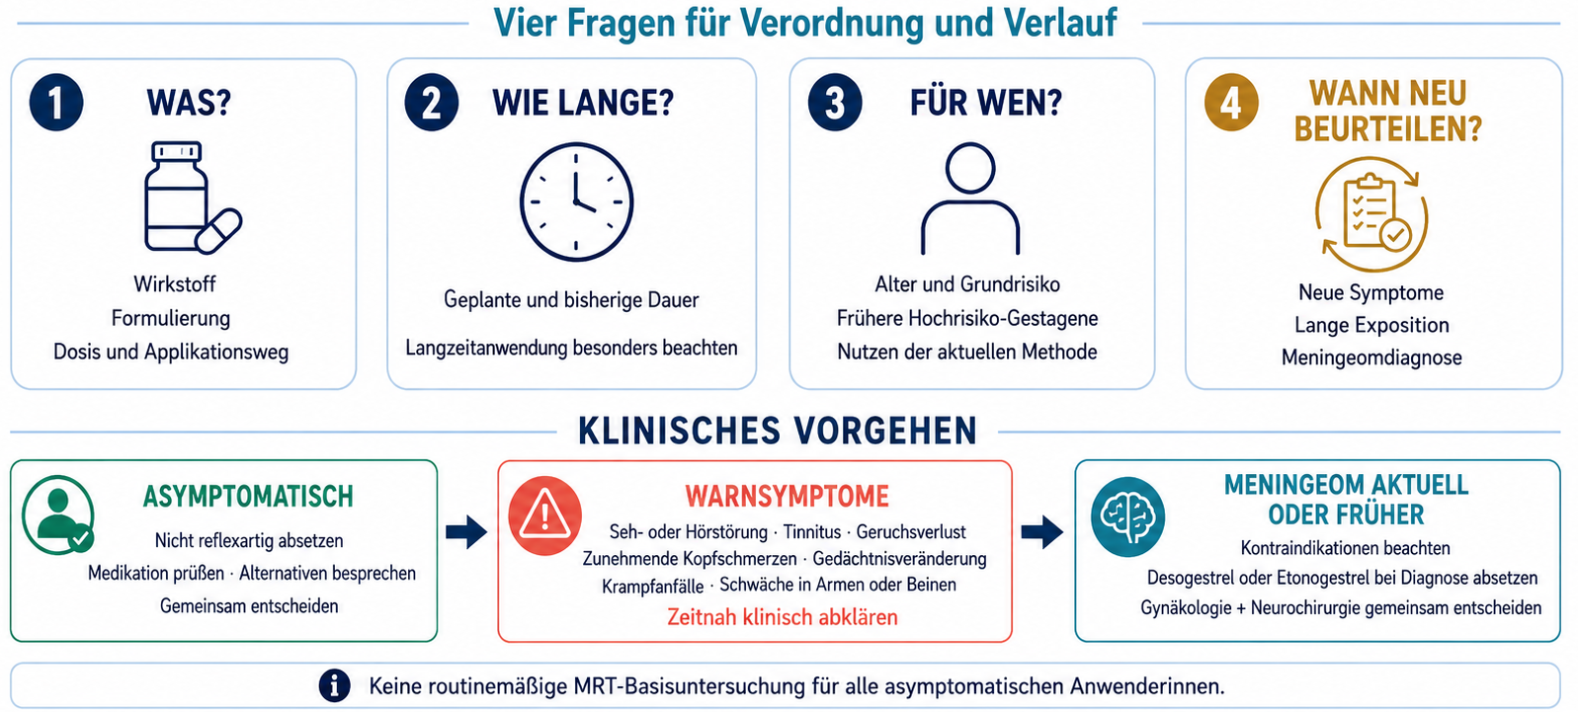
Fazit für die Praxis
Stute P, Pavicic E, Raabe A. Progestogens and meningioma: beyond serial safety warnings towards risk-stratified prescribing. Manuskript in Vorbereitung

Slide 24


Slide 25
Hot Topics – Gynäkologische Endokrinologie und Kinderwunsch
Prof. Dr. Michael von Wolff
Abteilung Gyn. Endokrinologie und Reproduktionsmedizin, Universitäts-Frauenklinik

Slide 26


Kostenfrei erhältlich über:
Elektronische Version:
Website www.fertiprotekt.com/patienten/fachbuch/
Printversion, zu beziehen über:
Firma Ferring
Geschäftsstelle von FertiPROTEKT (www.fertiprotekt.com)
Englische Version, zu beziehen über:
Buchhandel ab Oktober 2026
Aber:
2 Themen wurden aus jetziger Sicht unzureichend behandelt. Deswegen holen wird dies jetzt nach……..
ReproFacts 2026 | 17. Juli 2026

Slide 27
Agenda
Adenomyose - Kinderwunsch und Hormone
Borderline Tumore (BOT) des Ovars - Kinderwunsch und Hormone

Slide 28
1. Thema
Adenomyose – Kinderwunsch und Hormone

Slide 29
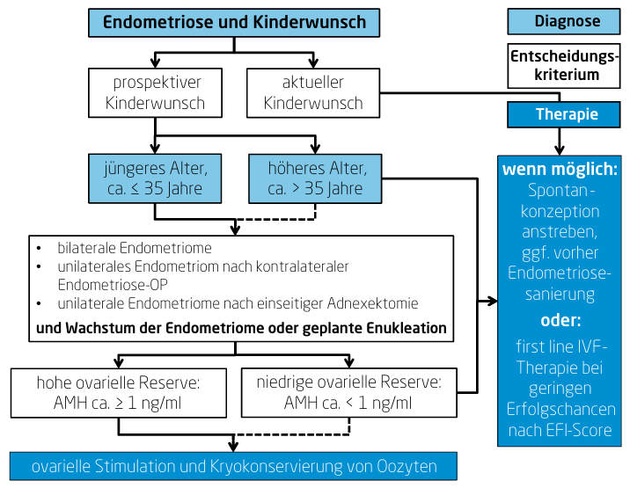
Flowchart des Buchs:
Aber was, wenn (zusätzlich) eine Adenomyose vorliegt?

Slide 30
Adenomyose - Agenda
Prävalenz
Risikofaktoren
Diagnostik
Therapie bei Kinderwunsch

Slide 31
Prävalenzen
Frauen 15-50 Jahre
Endometriose
[10 – 15%]
Co-Prävalenz
22-48%
Adenomyose
[10 – 30 %]
Bei IVF-Patientinnen: Frauen 25-39J, IVF, nach MUSA- Kriterien: Prävalenz 23% (Alson et al., Obstet Gynecol Scand. 2024)

Slide 32
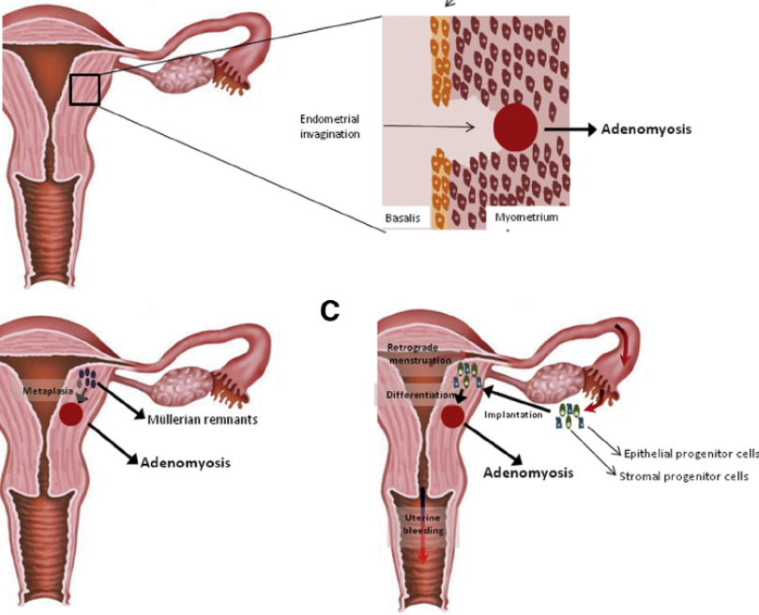
Pathogenese
De novo-Formation nach Metaplasie von fehlplatzierten embryonalen pluripotenten Zellen.
De novo-Formation nach Differenzierung endometrialer und stromaler Zellen im Myometrium nach retrograder Menstruation.
Invagination von endometrialen Zellen des Stratum basale oder durch Verletzungen (Kurettage)
Garcia-Solares, Fertil Steril, 2018

Slide 33
Risikofaktoren
Endometriose | Adenomyose
Frühe Menarche | Frühe Menarche
Kurze Zyklen | Kurze Zyklen
Endokrine Disruptoren (Phatalate) | Endokrine Disruptoren (Phatalate)
---- | Intrauterine Operationen
Niedriger/normaler BMI | Hoher BMI
Niedrige Parität | Hohe Parität
---- | Tamoxifeneinnahe
Ähnlichkeiten: Östrogen-Dominanz
Unterschiede: Adenomyose ist nicht Menstruations-assoziiert.
Hutmacher et al., Gynäkologie, 2018

Slide 34
Symptome
Symptome | Endometriose/Adenomyose
Abdominelle Schmerzen | 50-80%
Dysmenorrhoe | 25%
Dyspareunie | 10%
Blutungsstörungen | Endometriose: 25% Adenomyose 50%
Asymptomatisch | 30%?
Die Symptomatik der Endometriose und Adenomyose ist ähnlich. Bei der Adenomyose sind die Symptome etwas stärker auf den Uterus bezogen.
Hutmacher et al., Gynäkologie, 2018
Ballard et al., BJOG 2008

Slide 35
Adenomyose und Fertilität
Adapt-APT-Studie (Multizentrisch U.K., ESHRE 2026, O-020)
Multizentrische (8 Zentren) Studie IVF-Studie, bei der der Effekt der Adenomyose auf die Uterusfunktion untersucht wurde (Ausschluss Effekt der Oozytenqualität):
 | aRR
Klinische Schwangerschaft | 0.65 (95% CI 0.57-0.74)
Lebendgeburt | 0.36 (95% CI 0.30-0.44)
Abort | 4.73 (95% CI: 3.26-6.86)
Hauptparameter für eine Fertilitätsreduktion:
Befall der junktionalen Zone, >50% Myometriumbefall, Kavumdistorsion.

Slide 36
Adenomyose und Schwangerschaftsrisiken
Erhöhte SS-Risiken gemäss mehrere Metaanalysen (wie bei einer Endometriose) (Vercelini et al., Fertil Steril 2023):
Präeklampsie: OR 4.3-7.8.
Frühgeburt (<37. SSW): OR 2.6-3.1
Sectio: OR: 2.5-2.6
SGA: OR: 2.8-3.2
IUFT: OR: 1.4
Im Vergleich zur Endometriose gibt es aber einen relevanten Unterschied: Bei der Endometriose ist das Risiko für eine postpartale Blutung nicht erhöht, bei einer Adenomyse aber wohl und zwar um das ca. dreifache (OR 2.90, 95% CI 1.39-6.05) (Nirgiankais et al., RBMO, 2021).

Slide 37
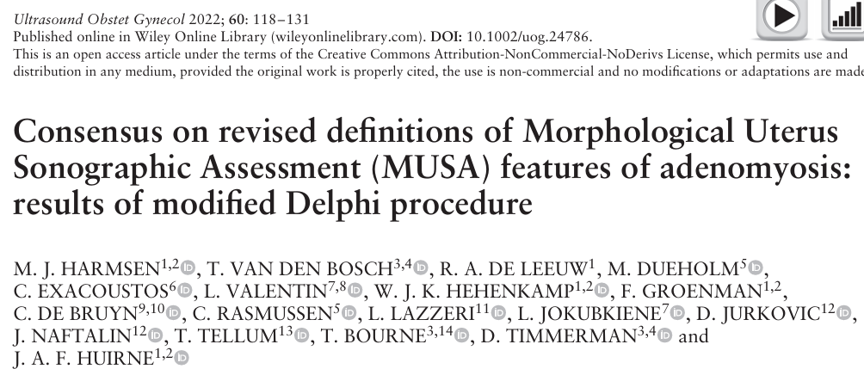
Adenomyose - Diagnostik
Diagnostische Verfahren:
Sonographie: Hohe Sensitivität
MRI: Hohe Sensitivität, Hohe Reproduzierbarkeit, Hohe Kosten
HSK und LSK: Niedrige Sensitivität
Diagnostik per Sonographie (Revidierte MUSA-Kriterien):

Slide 38
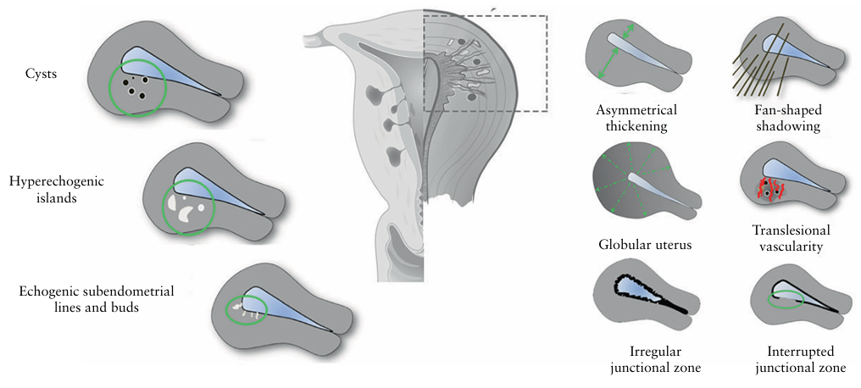
Adenomyose – revidierte MUSA-Kriterien
Indirekte Kriterien
(unspezifischer = unsicherer für die Diagnose)
Direkte Kriterien (spezifischer)
Harmsen et al. 2022

Slide 39
SS-Raten - Interne vs externe Adenomyose
Wang et al., Ultrasound Obstet Gynecol, 2025:
Erfolgsraten bei IVF-Auftauzyklen von 879 Frauen mit Adenomyose, 879 gematchte Kontrollen. Einteilung der Adenomyosefälle gemäss MUSA-Kriterien in:
Interne Adenomyose: Junctionalzone und Myometrium von der Junctionalzone bis zur bis zu den Arteriae und Venae arcuatae = Bogengefässe (Mitte des Myometriums).
Externe Adenomyose: ausserhalb der Bogengefässe.
 | Kontrollen | Adenomyose total | Externe Adenomyose | Interne Adenomyose
Lebend-geburtenrate | 46.8% | 35.3% (OR 0.67) | 45.8% | 27.4% (OR 0.52)
Abortrate | 15.5% | 22.2% (OR 1.54)
Ähnlicher Ergebnisse: Alson et al., Acta Obstet Gynecol Scand 2024

Slide 40
SS-Raten – direkte vs indirekte MUSA-Kriterien
Benlioglu et al., Front Endocrinol, 2026:
Erfolgsraten bei IVF-Transfers von 76 Frauen mit Adenomyose, 238 Kontrollen. Einteilung der Adenomyosefälle gemäss revidierter MUSA-Kriterien (Harmesen et al., Ultrasound Obstet Gynceol, 2022) in:
Direkte Kriterien (spezifischer für Adenomyse): Myometriale Zysten, Hyperechogene Zonen, echogene subendometriale Linien.
Indirekte Kriterien (weniger spezifisch): Asymetrische Verdickung der Uteruswand, Unregelmässige Junctionalzone.
 | Kontrollen | Adenomyose total | Adenomyose - Direkte Kriterien
Lebend-geburtenrate | 40.3% | 28.9% (OR 0.61) | 22.2% (OR 0.42)
Abortrate | 22.6% | 41.0% (OR 2.49) | 48% (OR 3.77)
Ähnlicher Ergebnisse: Alson et al., Acta Obstet Gynecol Scand 2024

Slide 41
Fazit für die Praxis
Adenomyose ist nicht Adenomyose!
Eine Adenomyose hat scheinbar nur dann einen relevanten Einfluss auf die Fertilität, wenn die Adenomyose Cavum-nah auftritt (innere Adenomyose) und wenn es wirklich eine Adenomyose ist (sonographisch: direkte Kriterien).
Deswegen:
Bitte nicht die Patientin voreilig mit einer unklaren Diagnose stigmatisieren (Infos im Internet zur Adenomyose sind unschön).
Aber auch:
Bitte eine relevante Adenomyose ernst nehmen.

Slide 42
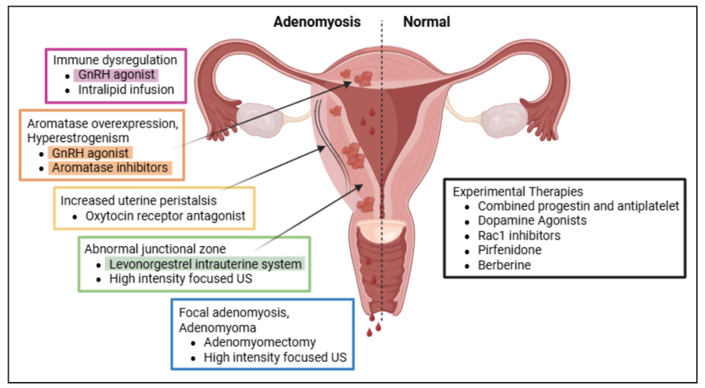
Behandlungen - Übersicht
Farbig unterlegt: gebräuchliche Therapien
Manem et al., Curr Opin Obstet Gynceol, 2026

Slide 43
Hintergrund
2 Optionen:
Patientin möchte sofort schwanger werden:
Versuch Spontankonzeption. Falls keine SS innerhalb von 6-12 Monaten eintritt: Überweisung an ein Kinderwunschzentrum
2. Patientin möchte noch nicht schwanger werden:
Überbrückung mit einer endokrinen Therapie, die das Fortschreiten der Adenomyose bremst, z.B. Dienogest?

Slide 44
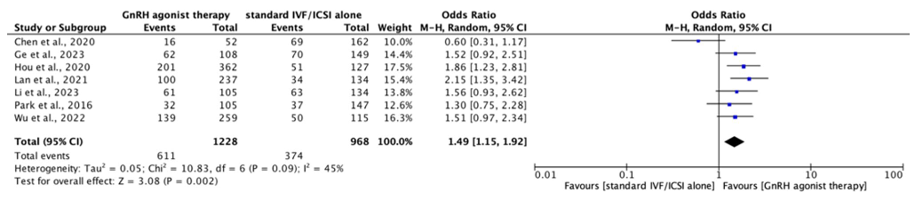
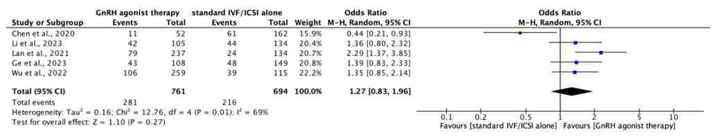
GnRHa – Vorbehandlung vor IVF/Transfer
Metaanalyse (Galati et al., J Assist Reprod Genet, 2025)
Schwangerschaftsrate mit/ohne GnRHa vor IVF:
Lebendgeburtenrate mit/ohne GnRHa vor IVF:
Interpretation ->

Slide 45
GnRHa – Vorbehandlung vor IVF/Transfer
Die Datenlage ist unzureichend für eine definitive Empfehlung.
Aber:
Insgesamt liegt ein Trend hinsichtlich einer verbesserten Erfolgsrate durch GnRHa vor.
Deswegen:
Bei einer schweren, insbesondere «inneren» Adenomyose mit direkten MUSA-Kriterien kann eine GnRHa-Vortherapie erwogen werden.
Um eine 3-monatige Vortherapie direkt vor dem Transfer durchzuführen ist ein Freeze all der Embryonen erforderlich, gefolgt von einer ca. 3-monatigen GnRHa-Therapie (ohne add back) und einem Auftauzyklus mit einer Gonadotropinunterstützung.

Slide 46
Aromatasehemmer – vor IVF/Transfer
Die Datenlage ist deutlich limitiertet als bei GnRHa, so dass eine Empfehlung nicht möglich ist.
Aber:
Es gibt Studien, die zeigen, dass Aromatasehemmer (2.5mg / Tag oder 2.5mg, 3x/Woche = geringe Dosierung), Symptome und Ultraschallbefunde reduzieren (Badaway et al., Acta Obstet Gynecol Scandd, 2012; Sharma et al., RBM online, 2023).
Deswegen:
Aromatasehemmer sind aktuell (noch) nicht als Alternative zu GnRHa zu empfehlen.
Bei einer sehr schwere Adenomyose könnte aber eine Kombination von GnRHa und Aromatasehemmern erwogen werden, um auch die Östrogenbildung in den Adenomyoseherden durch Aromatasehemmer zu reduzieren. Allerdings dürften die Nebenwirkungen hoch sein.

Slide 47
Levenorgestrel-IUD – vor IVF/Transfer
Abdelrhman et al., Evid Based Womens Health J, 2025:
124 Frauen wurden mit LNG-IUD vs. GnRHa vor einem Auftauzyklus über ? Monate (Daten nicht abrufbar) vorbehandelt:
Die SS-Raten waren vergleichbar.
Publikation unzureichend für eine Empfehlung. Weitere Studien wurden bisher nicht publiziert.
Dennoch:
LNG-IUD könnte eine gute Überbrückung bis zu einer IVF-Therapie/bis zu Transfers bei einer «inneren» Adenomyose sein.

Slide 48
Hoch-dosierter Gestagen-Lutealphasensupport – bei IVF und bei KiWu-Therapien?
Es wird spekuliert, dass bei einer Adenomyose eine Progesteronresistenz vorliegt.
Dafür sprechen Untersuchungen im Tiermodell (Squatrito et al., Reproduction, 2024) und eine Human-Studie, die bessere Schwangerschaftsraten bei höheren lutealen Serumprogesteronkonzentrationen zeigte (Alsbjerg et al., RBM online 2023).
Wenngleich die Daten für eine Empfehlung unzureichend sind, kann bei einer schweren «inneren» Adenomyose ein höher dosierter Lutealphasensupport erwogen werden (Bei IVF: Kombination von vaginalem Progesteron und oralem Dydrogesteron?).

Slide 49
Gestagene / IUD – Überbrückung bis zur KiWu-Therapie
Gestagene reduzieren Adenomyose-bedingte Symptome.
Somit ist eine (orale) Gestagentherapie zur Überbrückung von Zeitphasen zwischen Kinderwunschtherapien erwägenswert (z.B. mit Dienogest).
Bei längeren Intervallen ist auch ein LNG-IUD eine Option.
(Literatur: Cozzolino et al., RBM online, 2025).

Slide 50
Invasive und Mikroinvasive Therapien
Chirurgische Entfernung
Radiofrequenzablation (Ultraschallwellen, Sonata)
High-intensity focused ultrasound , HIFU (Radiowellen)
Chirurgie: Nur bei lokalisierten Adenomyoseherden.
Sonata und HIFU: Evidenz für eine Empfehlung unzureichend.
Review zur Radiofrequenzablation: Dedes…. Mueller, J Clin Med, 2023

Slide 51
Fazit für die Praxis – Neues Flowchart nach M. v. Wolff
Fertilitätsrelvante Adenomyose (gemäss MUSA-Kriterien)
Realisierung des Kinderwunsches sofort gewünscht
Realisierung des Kinderwunsches noch nicht erwünscht
Falls keine SS nach 6-12 Monaten: KiWu-Diagnostik und ggf. Therapie.
Überbrückung mit Gestagentherape, z.B. Dienogest oder LNG-IUD, insbesondere bei innerer Adenomyose und Symptomatik.
Falls konservative Therapie: Lutealphasensupport erwägen.
Falls IVF-Therapie: Freeze all, dann 3 Monate GnRHa ±Letrozol, dann Auftauzyklus mit Gonadotropin-stimulation und hoch-dosiertem Lutelaphasensupport erwägen.
Diagnose
Entscheidungs-kriterium
Therapie

Slide 52
2. Thema
Borderline Tumore (BOT) des Ovars - Kinderwunsch und Hormone

Slide 53
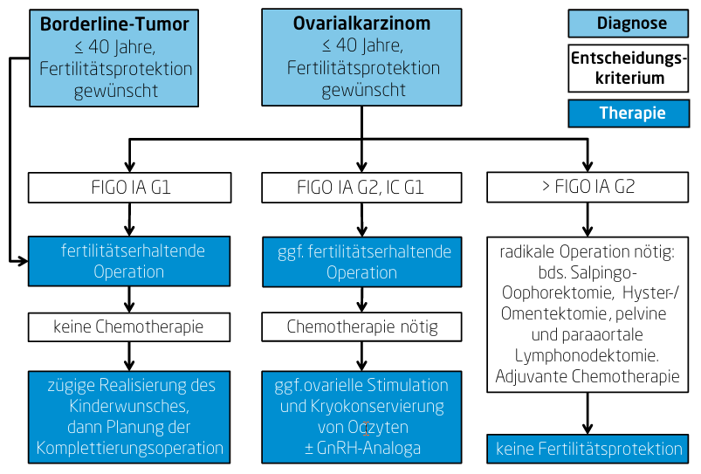
Flowchart des FertiPROTEKT-Buchs
Flowchart von Michael
Aber was, wenn der Kinder-wunsch (noch) nicht zügig realisiert werden kann?

Slide 54
Borderline Ovar - Agenda
Prävalenz, Histologie, Prognose
Rezidivrisiko
Therapie bei aktuellem und bei späterem Kinderwunsch
Therapie bei klimakterischen Beschwerden

Slide 55
Prävalenz, Histologie, Prognose
Histologische Subtypen:
53%: Serös
42%: Mucinös
4% Endometroid, Clear cell, transitional cell, Mixed types
Seröse Subtypen sind etwas aggressiver, da:
Häufiger Mikroinvasion: Zellcluster <5mm mit Invasion in das ovarielle Stroma (verursachen aber keine Verschlechterung der Prognose im Stadium I).
Häufiger Implantate auf peritonealen Oberflächen (nicht bei muzinösen BOTs auftretend).
Papalois K.B. et al., Best Pract Clin Obstet Gynecol, 2026

Slide 56
Prävalenz, Histologie, Prognose
Stadien und 5-Jahres-Überlebensraten (5J-ÜLR)
70%: Stadium I (= nur Ovar). 5J-ÜLR: 95-97%
20% Stadium II-III (= Abdomen: im Becken (II) und ausserhalb des Beckens (III)). 5J-ÜLR: 65-87%
1% Stadium IV (= ausserhalb des Abdomens)
Papalois K.B. et al., Best Pract Clin Obstet Gynecol, 2026

Slide 57
Rezidivrisiko
Stadium I: ca. 5%
Stadium II-III: ≥25%
Nach radikaler Chirurgie: 0-5%
Nach Fertilitäts-erhaltender Chirurgie: 10-30%
1-2 Jahre nach OP: 37% der Fälle
2-5 Jahre nach OP: 31% der Fälle
5-10 Jahre nach OP: 32% der Fälle
>10 Jahre nach OP: ca. 10% der Fälle
Ein höheres Rezidivrisiko bedeutet scheinbar keine erhöhte Mortalität. Ca. 20% der Rezidive, meist bei Frauen >40J: Transformation in «Low Grade serous Ovarian cancer, LGSOC».
Papalois K.B. et al., Best Pract Clin Obstet Gynecol, 2026

Slide 58
Therapie bei aktuellem Kinderwunsch
Fertilitätserhaltende Operation: Operation mit ein- oder beidseitigen Zystektomien oder einseitiger Ovarektomie.
Aber:
Erhöhtes Rezidivrisiko nach fertilitätserhaltender Operation (scheinbar ohne Erhöhung der Mortalität), insbesondere bei:
höherem Tumorstadium,
peritonealen Implantaten,
invasiven Implantaten bei serösem Tumor,
Zystektomie statt Ovarektomie.
Nach abgeschlossener Familienplanung:
Adnexektomie beidseits, Omentektomie, Peritoneale Biopsien, Peritoneallavage).
Papalois K.B. et al., Best Pract Clin Obstet Gynecol, 2026

Slide 59
Therapie bei späterem Kinderwunsch
3 Optionen:
Fertilitätserhaltende Operation und Zuwarten bis zum Kinderwunsch.
Kryokonservierung von Oozyten als Back up falls ein Rezidiv auftritt, das eine zügige Adnexektomie erfordert.
Kryokonservierung von ausreichend vielen Oozyten und sofort Komplettierungsoperation.
Es gibt keine ideale Option.
Die Wahl der Option hängt vom Chirurgen, der Patientin und der Reproduktionsmedizinerin ab.

Slide 60
Therapie bei späterem Kinderwunsch – Option 1
Option 1: Fertilitätserhaltende Operation und Zuwarten bis zum Kinderwunsch.
Risiko: Auftreten eines Rezidivs, dann Adnexektomie und infolgedessen Sterilität.
Fertilitätsprotektive Massnahme:
Ggf. kann dann vor der Operation noch eine ovarielle Stimulation mit einer Kryokonservierung von Oozyten vorgenommen werden.
Aber: Eine Stimulation und Punktion sollte eigentlich erst nach histologischer Sicherung erfolgen, was dann nicht gegeben wäre.

Slide 61
Therapie bei späterem Kinderwunsch – Option 2
Option 2: Kryokonservierung von Oozyten als Back up falls ein Rezidiv auftritt, das eine Adnexektomie erfordert.
Risiko: Aufwendige, ggf. teure Stimulationen. Zusätzlich fragliche Erhöhung des Rezidivrisiko durch die Stimulationen, insbesondere bei serösem BOT?
Fertilitätsprotektive Massnahme:
Ovarielle Stimulation und Kryokonservierung von Oozyten nach der Operation. Keine Kryokonservierung von Ovargewebe.

Slide 62
Therapie bei späterem Kinderwunsch – Option 3
Option 3: Kryokonservierung von ausreichend vielen Oozyten und sofort Komplettierungsoperation.
Risiko: Mehrere aufwendige, ggf. teure Stimulationen erforderlich.
Vorteil: Minimales Rezidivrisiko (besonders bei serösem BOT?), Chance auf eine SS noch gegeben.
Fertilitätsprotektive Massnahme:
Viele ovarielle Stimulationen und Kryokonservierung von Oozyten nach der Operation. Keine Kryokonservierung von Ovargewebe.

Slide 63
Optionen 2 & 3:
Kryokons. von Oozyten
Wann: Zeitabstand zwischen OP und ovarieller Stimulation > 3 Monate um das Rezidivrisiko zu senken (1 Studie).
Wie: Klassische Gonadotropinstimulation. Datenlage unzureichend für eine differenzierte Betrachtung der Stimulationstechniken.
Risiko: Insgesamt ist die Datenlage begrenzt. Gemäss mehrerer Studien ist das Rezidivrisiko nicht erhöht. Aber gemäss einer Studie: Erhöhtes Rezidivrisiko, allerdings keine Erhöhung der Mortalität (aktuellste Publikation: Thiella et al., Curr Oncol, 2026). Keine Daten zu Risiken bei unterschiedlichen histologischen Subtypen durch die Stimulation.
Kosten (Schweiz): Kriterien für eine Kostenerstattung nicht erfüllt -> Vorgängige KoGu kann aber versucht werden.

Slide 64
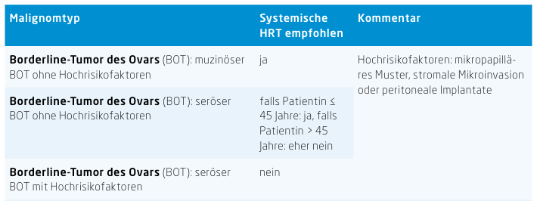
Borderline-Tumore und HRT
Gemäss: “The 2023 nonhormone therapy position statement of The North American Menopause Society. Menopause. 2023;30:573-90”:
Aus: v. Wolff & Nawroth. Fertilitätsprotektion und endocrine Nachsorge bei onkologischen und nicht-onkologischen Erkrankungen. 2026

Slide 65
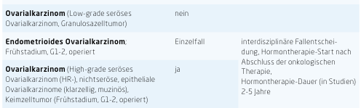
Ovarialkarzinom und HRT
Gemäss: The 2023 nonhormone therapy position statement of The North American Menopause Society. Menopause. 2023;30:573-90:
Aus: v. Wolff & Nawroth. Fertilitätsprotektion und endocrine Nachsorge bei onkologischen und nicht-onkologischen Erkrankungen. 2026

Slide 66
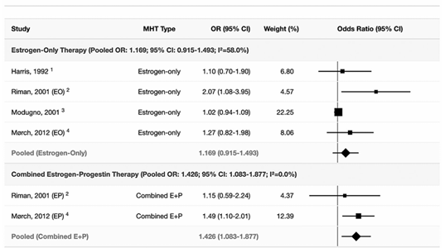
Borderline-Tumore und HRT - Evidenz
Generelle Risikofaktoren für BOT:
Nulliparität, Infertilität. Nikotinkonsum, Hoher BMI
HRT als Risikofaktor:
Eine HRT scheint ein geringgradiger Risikofaktor zu sein, vermutlich spielt das Gestagen dabei die grössere Rolle.
Nur Östrogen
Östrogen + Gestagen
Mejia-Gomez et al., Climacteric, 2026

Slide 67
Borderline-Tumore und HRT - Fazit
Die Datenlage bzgl. des Risikos eines BOT-Rezidivs ist für eine definitive Beurteilung zu gering.
Auch ist die Datenlage für eine Beurteilung des Risikos bei einem serösen BOT für eine Bewertung zu gering.
Generell ist aber davon auszugehen, dass das Risiko bei einem höheren Tumorstadium und bei zusätzlichen Risikofaktoren wie Mikroinvasionen, die fast nur bei serösen BOTs auftreten, höher.
Daraus leitet sich folgende Empfehlung ab:
Eine HRT ist grundsätzlich eine Einzelfallentscheidung, bei der die Dringlichkeit einer HRT (Nutzen, Menopausensymptomatik) und Rezidivrisiken in Betracht gezogen werden müssen.
Eine generelle Freigabe bei muzinösem BOT und eine strenge Kontraindikation bei serösem BOT ist aber nicht haltbar, wenngleich bei serösen BOTs mehr Zurückhaltung bei einer HRT-Gabe sinnvoll ist.
Mejia-Gomez et al., Climacteric, 2026

Slide 68
Fazit für die Praxis – Neues Flowchart nach M. v. Wolff
Borderline-Ovartumor
≤ 40 Jahre, Familienplanung noch nicht abgeschlossen
Fertilitätserhaltende Operation (keine Chemotherapie)
Realisierung des Kinderwunsches zügig möglich
Realisierung des Kinder-wunsches (noch) nicht möglich
Unterstützung bei Familienplanung
Ovarielle Stimulationen und IVF-Therapien sind möglich.
Schwangerschaft, Geburt, dann Komplettierungs-Operation (Adnexektomie etc.)
Optionen (individueller Entscheid):
Zuwarten oder
Kryo von Oozyten und dann Zuwarten oder
Kryo vieler Oozyten und sofort Komplettierungs-OP
Diagnose
Entscheidungs-kriterium
HRT falls erforderlich, Individualentscheid. Cave: bei serösem BOT
Therapie

